Slide 1

TRƯỜNG ĐẠI HỌC SƯ PHẠM KỸ THUẬT HƯNG YÊN KHOA CÔNG NGHỆ THÔNG TIN
ĐỒ ÁN 2
THIẾT KẾ WEBSITE HỌC TRỰC TUYẾN MÔN TOÁN RỜI RẠC
Giáo viên hướng dẫn: Th.S Nguyễn Hoàng Điệp
Người thực hiện: Ngô Thị Minh Quang - 12523068
Lớp: 12523W.1

Slide 2
NỘI DUNG ĐỒ ÁN
01
02
03
05
TỔNG QUAN VỀ ĐỀ TÀI
PHẤN TÍCH VÀ THIẾT KẾ PHẦN MỀM
CÔNG NGHỆ THỰC HIỆN
04
XÂY DỰNG WEBSITE
KẾT LUẬN

Slide 3
01
TỔNG QUAN VỀ ĐỀ TÀI

Slide 4
Lý do chọn đề tài
E-learning ngày càng phổ biến.
Môn Toán rời rạc khó học, khối lượng lớn, trừu tượng.
Cần một hệ thống hỗ trợ học tập trực quan, hiệu quả.
Notes:
Nắm vững các khái niệm cơ bản về số học đồng dư, bao gồm: phép toán modulo, quan hệ đồng dư, nghịch đảo modulo, các định lý liên quan như định lý Fermat nhỏ và định lý Euler.
Hiểu rõ nguyên lý hoạt động của các hệ mã hóa sử dụng số học đồng dư, bao gồm mã Caesar và mã RSA ở mức cơ bản.
Phân tích vai trò của phép toán đồng dư trong việc đảm bảo tính bảo mật, bí mật và toàn vẹn thông tin.
Vận dụng kiến thức lý thuyết để cài đặt các chương trình mô phỏng quá trình mã hóa và giải mã sử dụng thuật toán Caesar và RSA với dữ liệu đơn giản.
Rèn luyện tư duy logic, kỹ năng lập trình cơ bản, khả năng mô hình hóa vấn đề bảo mật thông tin từ góc nhìn toán học.

Slide 5
Mục tiêu của đề tài
Xây dựng hệ thống học trực tuyến môn Toán rời rạc.
Hỗ trợ dạy – học, thi, trao đổi trực tuyến.
Tích hợp báo cáo – thống kê học tập.
Đảm bảo phân quyền: Admin – Giảng viên – Sinh viên.
Notes:
Áp dụng kiến thức số học đồng dư để triển khai các phương pháp mã hóa cổ điển (Caesar, Affine) và mã hóa hiện đại ở mức cơ bản (RSA với số nguyên nhỏ).
Minh họa quá trình mã hóa và giải mã thông tin thông qua chương trình mô phỏng.
Nghiên cứu thuật toán BFS (Breadth-First Search) và nguyên lý hoạt động của nó trên đồ thị không trọng số.
Triển khai thuật toán BFS để tìm đường đi ngắn nhất (theo số cạnh) giữa hai đỉnh bất kỳ trong đồ thị.

Slide 6
Đối tượng và phạm vi
Đối tượng:
Admin: Quản lý người dùng, khóa học, thống kê.
Giảng viên: Tạo bài giảng, bài tập, kỳ thi.
Sinh viên: Học, làm bài, thi và chat nhóm.
Phạm vi: Triển khai thử nghiệm tại khoa CNTT – UTEHY.
Notes:
Áp dụng kiến thức số học đồng dư để triển khai các phương pháp mã hóa cổ điển (Caesar, Affine) và mã hóa hiện đại ở mức cơ bản (RSA với số nguyên nhỏ).
Minh họa quá trình mã hóa và giải mã thông tin thông qua chương trình mô phỏng.
Nghiên cứu thuật toán BFS (Breadth-First Search) và nguyên lý hoạt động của nó trên đồ thị không trọng số.
Triển khai thuật toán BFS để tìm đường đi ngắn nhất (theo số cạnh) giữa hai đỉnh bất kỳ trong đồ thị.

Slide 7
02
PHÂN TÍCH VÀ THIẾT KẾ HỆ THỐNG

Slide 8
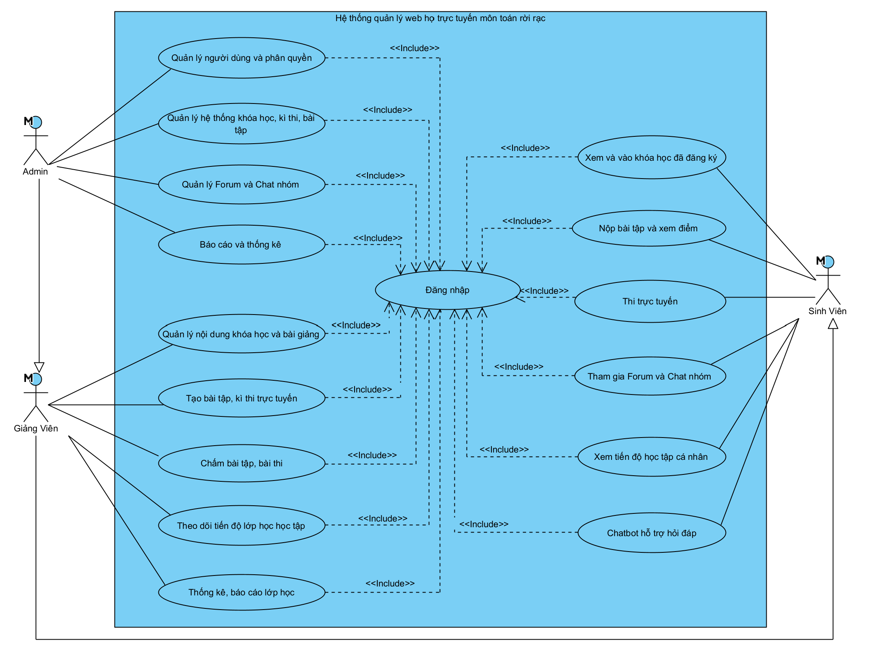
UseCase Tổng quát
Notes:
Hai số nguyên a
aa và bbb được gọi là đồng dư với nhau theo modulo m (với m > 0) nếu chúng có cùng số dư khi chia cho m ký hiệu là a = b (mod m).
Nói cách khác, a = b (mod m) khi m chia hết cho hiệu a – b.
Trong số học đồng dư, các phép toán cộng, trừ và nhân đều được bảo toàn theo modulo, nghĩa là nếu a = b (mod m) và c = d (mod m) thì a + c = b + d (mod m), a – c = b – d (mod m) và a.c = b.d (mod m).

Slide 9
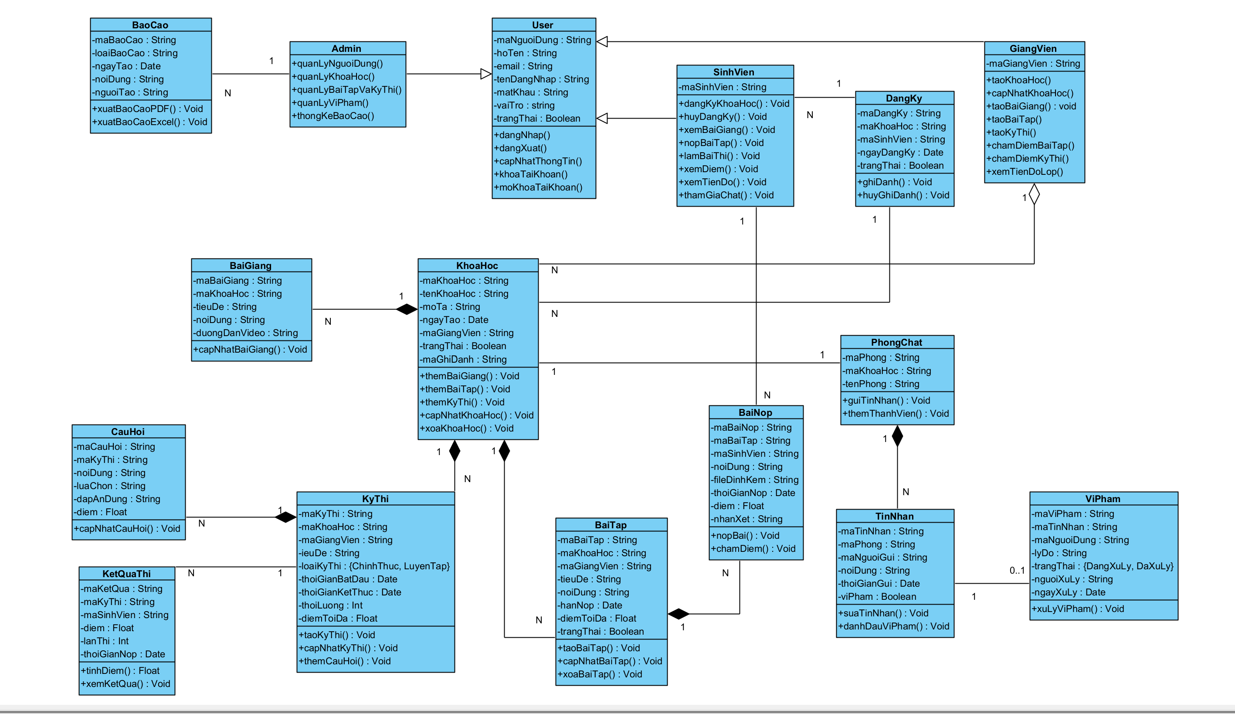
Sơ đồ Class Diagram

Slide 10
03
CÔNG NGHỆ THỰC HIỆN

Slide 11
Công nghệ sử dụng
HTML5 / CSS3
Ngôn ngữ JavaScript (ES6+)
JavaScript DOM + Component:
Tạo tương tác trực tiếp, cập nhật nội dung động không cần tải lại trang.
Sử dụng các file layout.js, header.js, sidebar.js để xây dựng khung giao diện cố định.
HTML5: Xây dựng cấu trúc xương sống và nội dung cho website.
CSS3: Thiết kế giao diện đẹp mắt, tạo hiệu ứng chuyển động và đảm bảo hiển thị tốt trên mọi thiết bị (Responsive).
Là ngôn ngữ lập trình chính chạy trên trình duyệt.
Sử dụng các tiêu chuẩn mới (ES6+) giúp xử lý logic mượt mà, viết code gọn gàng và tối ưu hóa hiệu năng cho website.

Slide 12
Công nghệ sử dụng
Visual Studio Code (Editor)
LocalStorage
Trình soạn thảo mã nguồn (Code Editor) phổ biến nhất hiện nay.
Hỗ trợ mạnh mẽ cho Javascript/React với các tính năng: gợi ý code thông minh, gỡ lỗi (debug) và kho tiện ích mở rộng (extensions) phong phú.
Tính năng lưu trữ dữ liệu cục bộ ngay trên trình duyệt của người dùng.
Dùng để lưu các thông tin đơn giản như: trạng thái đăng nhập, chế độ sáng/tối (dark mode) hoặc lưu tạm tiến độ bài học mà không cần gọi về server liên tục.

Slide 13
04
XÂY DỰNG WEBSITE

Slide 14
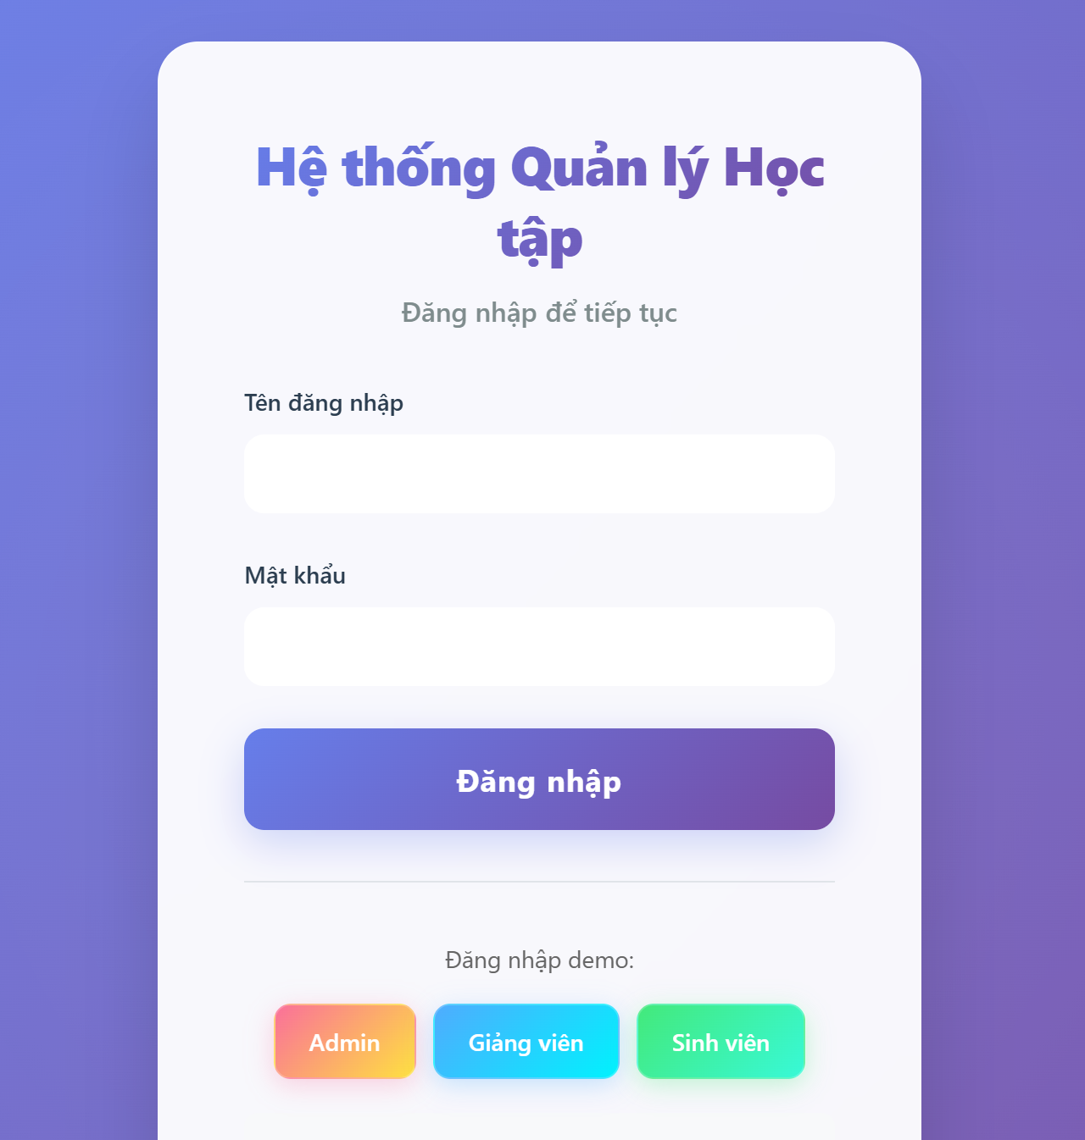
Đăng nhập

Slide 15
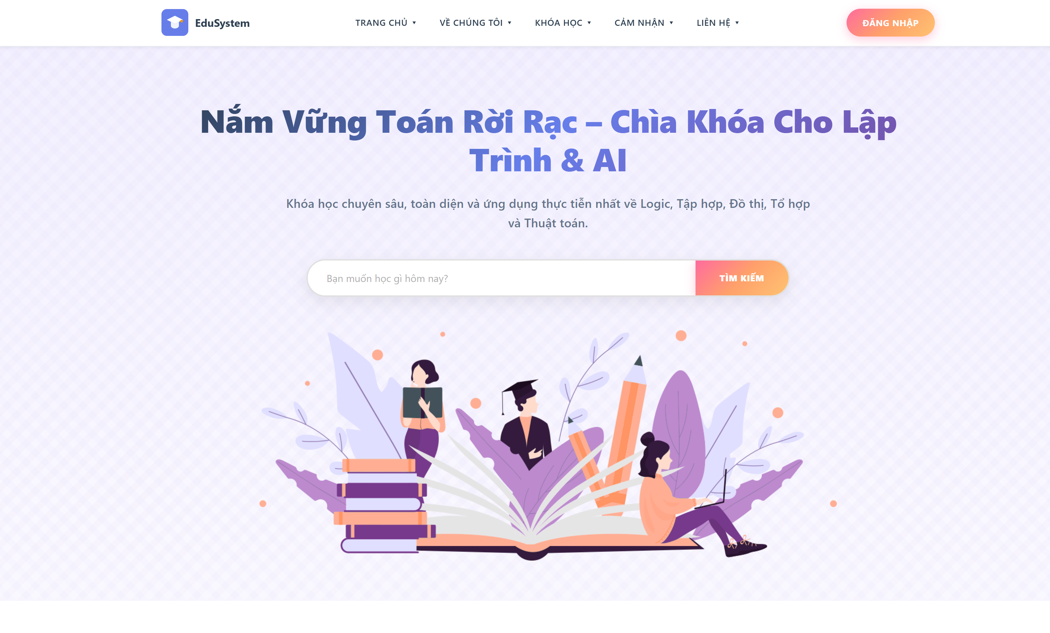
Trang chủ

Slide 16
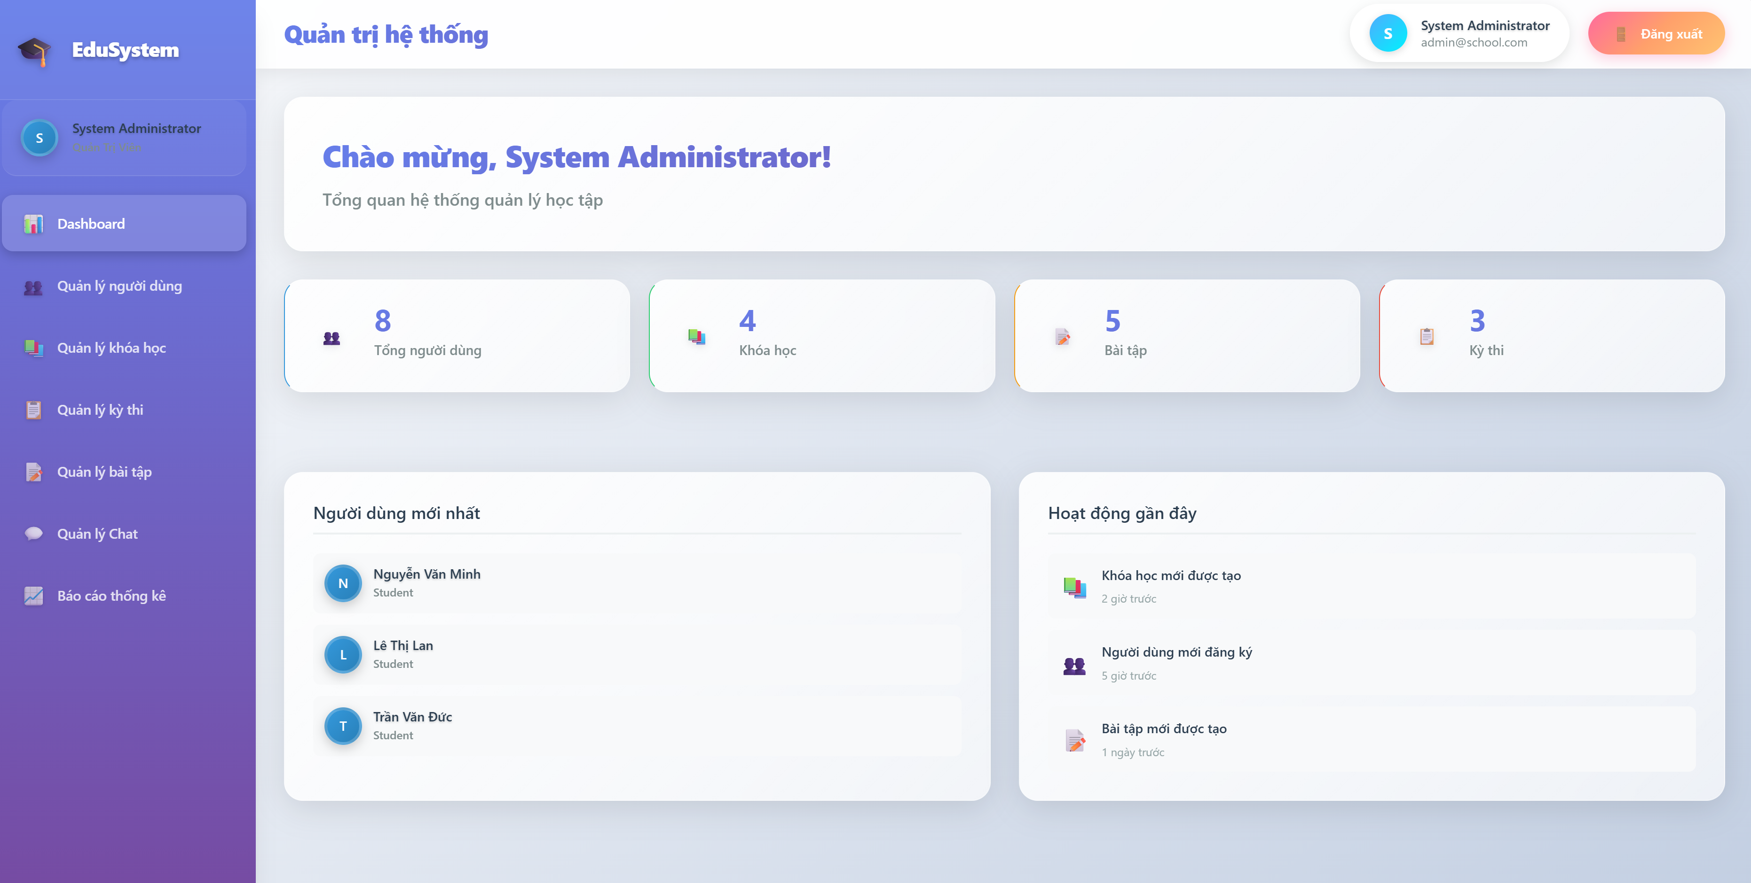
Admin

Slide 17
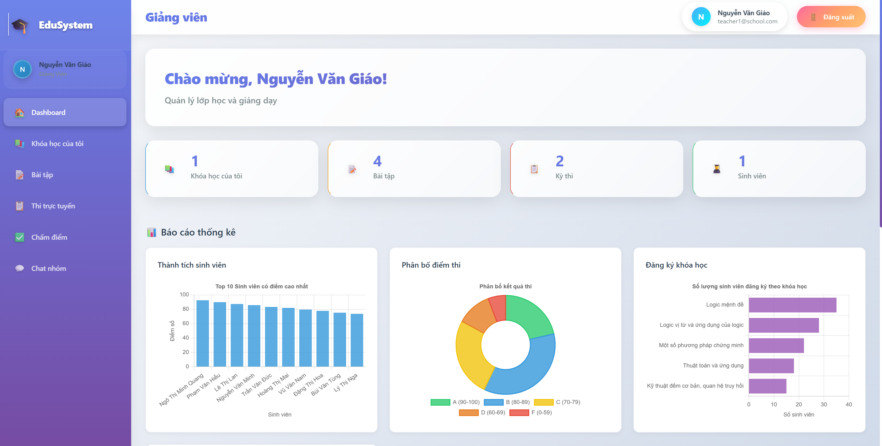
Giảng Viên

Slide 18
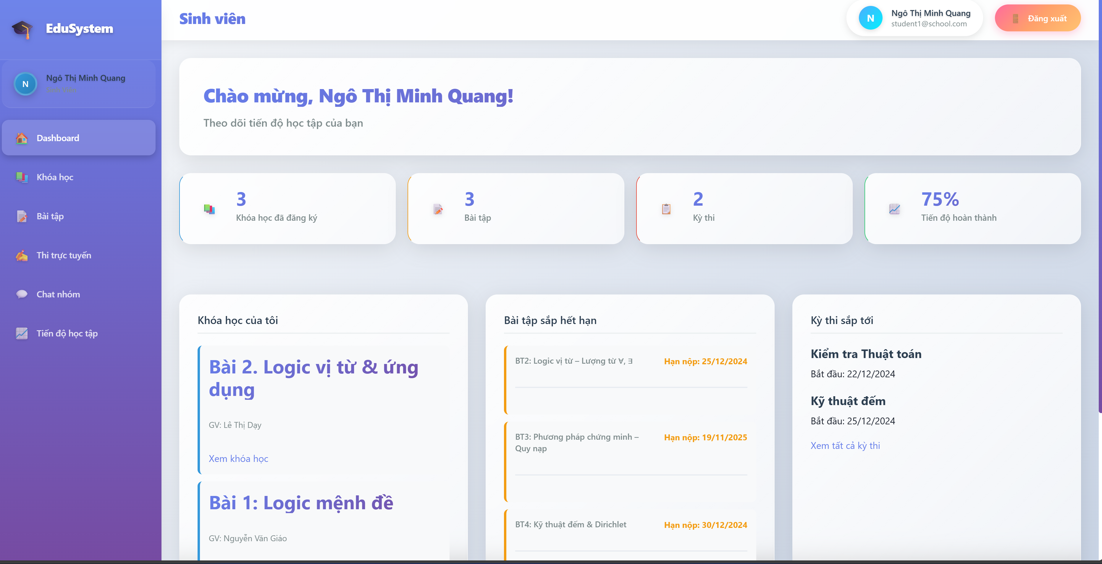
Sinh Viên

Slide 19
05
KẾT LUẬN

Slide 20
Kết quả đạt được
Ưu điểm:
Phân quyền rõ ràng: Admin – Giảng viên – Sinh viên.
Giao diện đẹp, dễ sử dụng, phản hồi nhanh.
Hoạt động theo mô hình SPA, chuyển trang mượt.
Có đầy đủ chức năng học, thi, chat, chatbot hỗ trợ.
Cấu trúc mã nguồn rõ ràng, dễ mở rộng và bảo trì.
Nhược điểm
Chưa kết nối CSDL thực tế (chạy mock data).
Bảo mật và xác thực chưa hoàn thiện.
Chưa hỗ trợ upload file bài nộp và tài liệu.
Một số form chưa kiểm tra dữ liệu đầu vào.

Slide 21
Hướng phát triển
Kết nối SQL Server / Firebase để lưu dữ liệu thật.
Tăng cường bảo mật, dùng JWT – mã hóa mật khẩu.
Phát triển app di động (Android / iOS).
Nâng cấp Chatbot AI, gợi ý học tập thông minh.
Mở rộng cho nhiều môn học khác.

